Slide 1
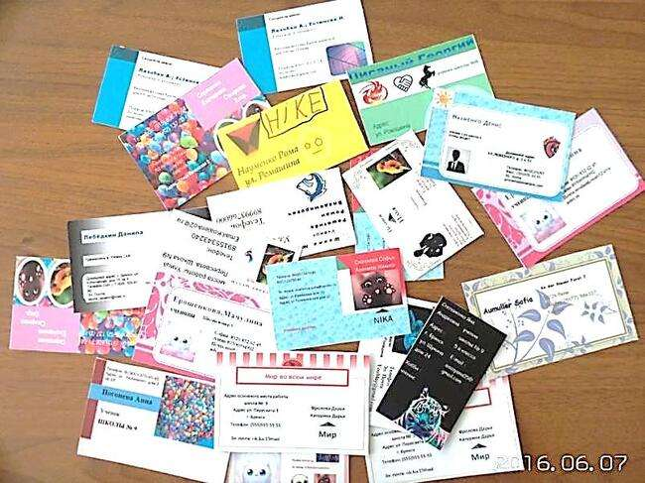
Создание визитной карточки

Slide 2

Что сегодня узнаем?
Чему мы сегодня научимся?

Slide 3
Цель, задачи
Цель: научиться создавать компьютерными средствами визитные карточки
Задачи:
Обучающая:
Познакомить учащихся с историей возникновения, видами и назначением визитных карточек;
Научить создавать визитные карточки с использованием программы Paint, Word, Publisher;
Развивающая:
Расширить представления о компьютерных технологиях;
Развить творческие способности учащихся.
Воспитывающая:
Развить навыки самостоятельной работы на компьютере;
Развить навыки работы индивидуально и в коллективе.

Slide 4
План работы
Знакомство с историей создания и видами визитных карточек.
Исследование способов создания визитных карточек.
Создание личной визитной карточки.
Создание корпоративной визитной карточки.

Slide 5
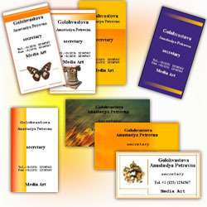
История
создания
визитной карточки

Slide 6
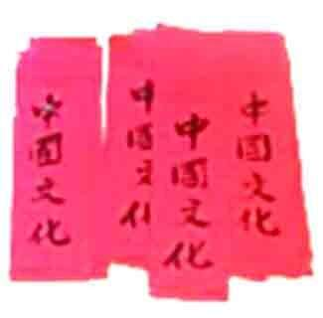
Этап I. История создания визитной карточки
Более 2500 лет назад в эпоху Чуньцю (770–476 гг. до н.э.) и Чжаньго (475–221 гг. до н.э.) в Древнем Китае произошел стремительный культурный подъем.
Именно в это время зафиксировано появление карточек, подобных современным визиткам.
Бамбуковые или деревянные дощечки с иероглифами. Позднее, в III веке до н.э. наиболее распространенным материалом для письма стал шелк.
В тексте, написанном на такой дощечке или материи, указывалось лицо, подающее прошение или делающее визит, а также кратко излагалась просьба или тема визита.
Индивидуальные, дорогие и малодоступные.
Древний Китай

Slide 7
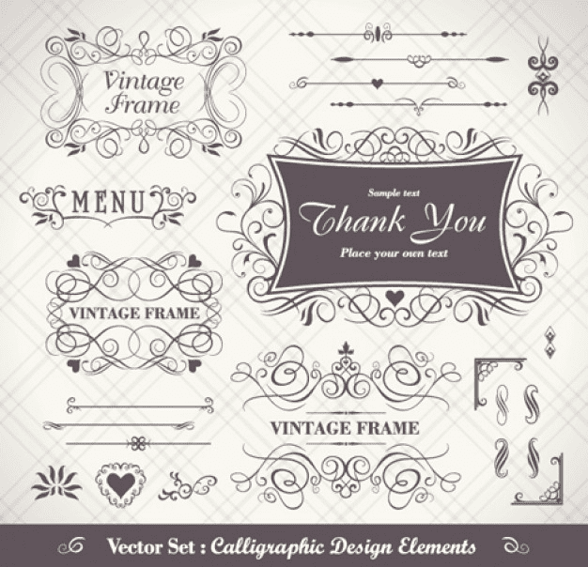
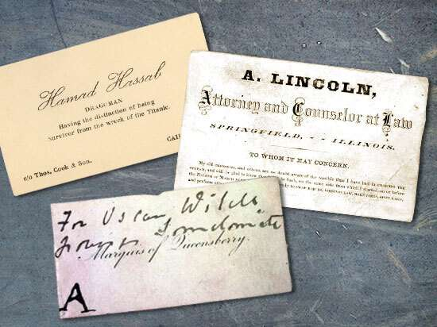
Этап II. История создания визитной карточки
Во Франции в середине XVII века Людовик XIV “король-солнца” ввел в этикет карточки для визита (carte de visite).
Благоприятный период в истории визитки: в оформлении карточек принимали участие художники, изготавливались они вручную, каждая была уникальна.
Из довольно заурядных картонок они превращались в подлинные шедевры графического искусства и являлись прекрасным дополнением к лоску, титулам и званиям своих владельцев, их положению в обществе.
Но также дороги и малодоступны

Slide 8

Английская деловая визитка,
1895 г

Slide 9

Дамская визитка,
середина – вторая половина XIX в

Slide 10

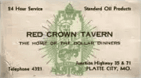
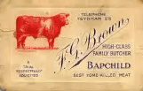
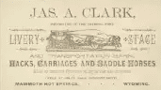
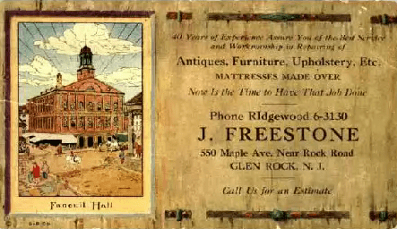
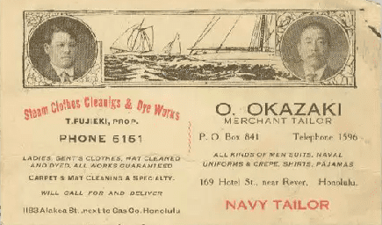

Slide 11

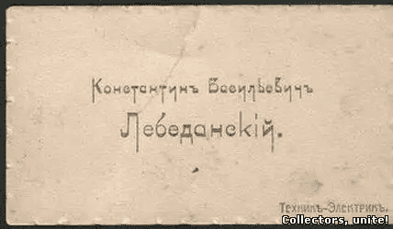
В России первые визитные карточки появились во времена правления Екатерины II Великой, то есть ко второй половине XVIII века. Это был так называемый “золотой век” дворянства, когда все должно было быть роскошно и красиво, не хуже, чем в “какой-то там Франции”. Визитные карточки, или визитные билеты (“в народе”), продолжали оставаться отличительным знаком лиц благородного происхождения и, например, купец, даже очень богатый и известный не имел права пользоваться ими.

Slide 12
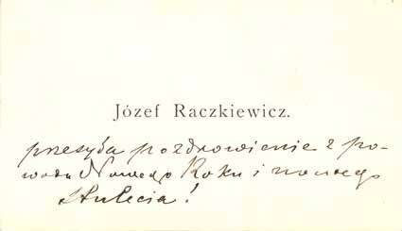
Минск, 1900 г

Slide 13
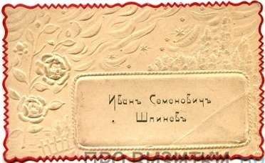
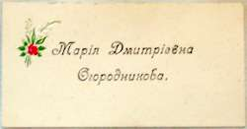


Визитные карточки конца XIX в

Slide 14
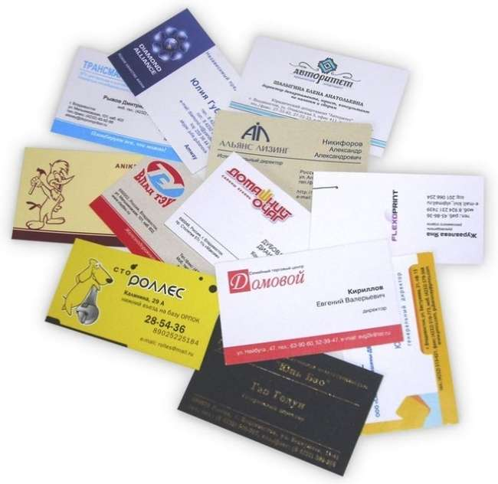
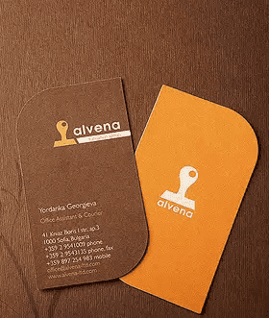
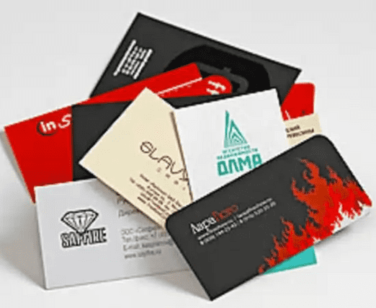
Этап III. История создания визитной карточки
В настоящее время весьма активно растёт спрос на визитки. Пока что ещё не придумано более удобных и простых способов передачи собеседнику информации о себе. Благодаря невероятному развитию полиграфических технологий, изготовить визитки теперь проще простого. Это совсем не обязательно дорого и, конечно же, достаточно эффектно.
Современные визитки — это идеальное сочетание эстетической привлекательности, стиля и высокого качества. И непременно — в гармонии с максимальной информативностью.

Slide 15
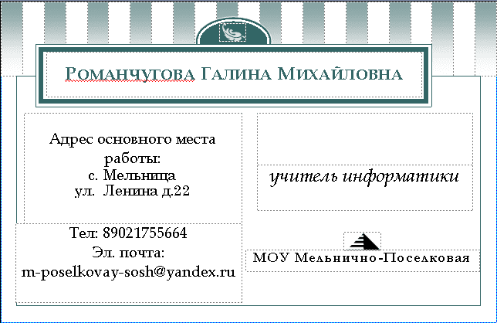


Современные визитные карточки

Slide 16
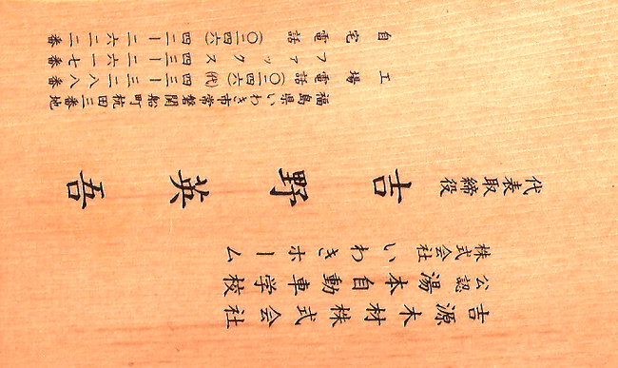
Современная визитная карточка,
выполненная на тончайшей
деревянной пластине

Slide 17
Виды визитных карточек
Личные
Личные деловые
Личные деловые корпоративные
Корпоративные
Рекламно-информационные

Slide 18
Содержание визитной карточки
Название учреждения или организации
ФИО
Должность
Адрес
Телефон
Адрес электронной пoчты (E-mail )

Slide 19
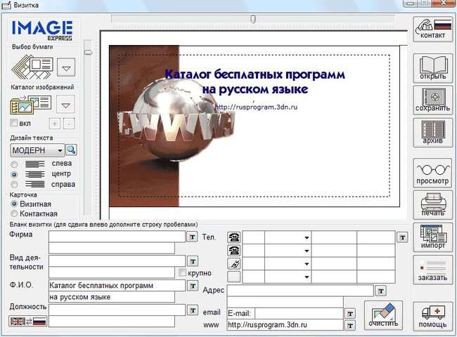
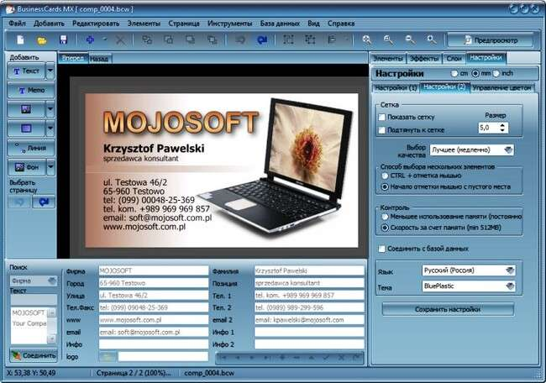
Программы для создания визитных карточек
Business Designer Card Plus 10.2.0.0
Мощная программа разработана для пользователей, которые хотят с легкостью изготовлять и печатать собственные визитки.
Clickable Card 4.0
Бесплатная программа для создания онлайн визиток, включающая в себя огромное количество инструментов.
Advanced ID Creator 10.5Программа на русском языке, которая поможет вам легко и просто создавать красивые визитки.
Easy Card Creator Free 8.20
Бесплатная программа для создания профессиональных визиток, значков, открыток и наклеек с нуля.
А также Microsoft Publisher, Paint и Word

Slide 20
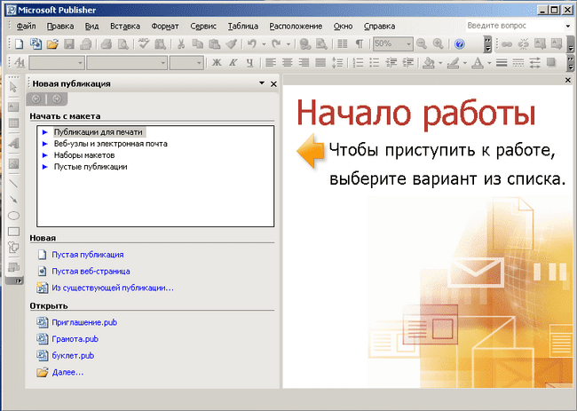
Microsoft Publisher –
программа для создания визиток

Slide 21
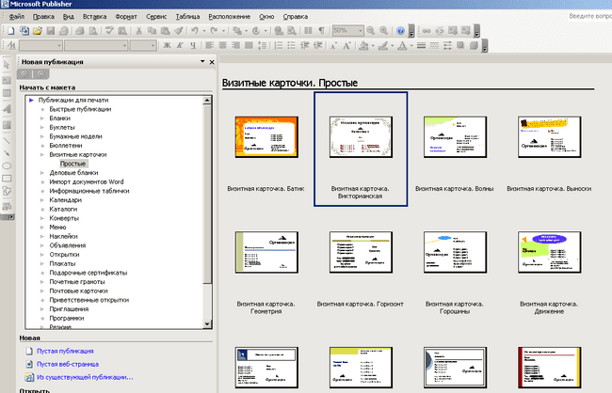

Slide 22

Алгоритм создания визитной карточки в
Microsoft Publisher
1.
- Запуск программы ( двойной щелчок)
2.
В открывшемся окне Microsoft Publisher в пункте Начать с макета выбрать Публикации для печати (щелчок левой кнопкой мыши).
3.
Визитные карточки – выбрать макет визитной карточки (двойной щелчок).
4.
Если вы хотите просмотреть поближе другие макеты - Макеты публикаций. Выберите понравившийся макет
5.
Поэкспериментируйте с цветом: Цветовые схемы, примените любую из понравившихся цветовых схем.
6.
Поэкспериментируйте с шрифтами: Шрифтовые схемы, примените любую из понравившихся шрифтовых схем
7.
Введите свои данные.
Сохраните публикацию: Файл /Сохранить как (вместо слова Публикация введите своё имя.
8.

Slide 23
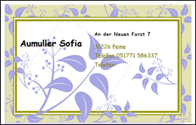
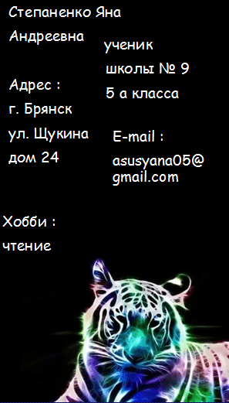

Создайте Вашу личную визитную карточку в
Microsoft Publisher
Практическая работа

Slide 24


Slide 25
Алгоритм создания визитки в Paint
установить размер листа для визитной карточки 90 x 50мм (при создании файла).
создать фон (однородный или градиентный)
ввести надписи, используя инструмент «текст» Т.
изобразить небольшой рисунок-эмблему
сохранить работу в формате JPG.
добавить рисунок визитки в документ WORD и распечатать.

Slide 26

Представьте, что Вы – представитель какой-либо фирмы.
Создайте образец Вашей визитной карточки.
Практическая работа

Slide 27

На уроке:
Я узнал …
Мне понравилось….
Стало ясно как…
Хочу еще…
Самооценка…

